Slide 1



Slide 2


D d Đ đ

Slide 3



Slide 4

d
đ
d
e
đ
a
dẻ
đa
d
d
d
đ
đ
đ
da
dẻ
dế
đá
đò
đổ

Slide 5
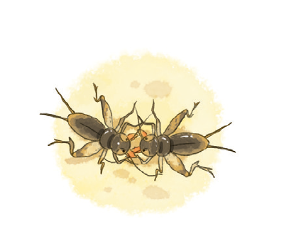
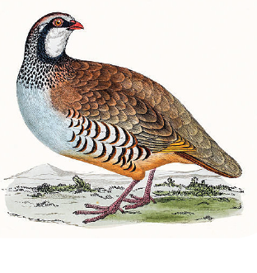

đá dế
đ
đ
d
đa đa
ô đỏ
đ
đ

Slide 6
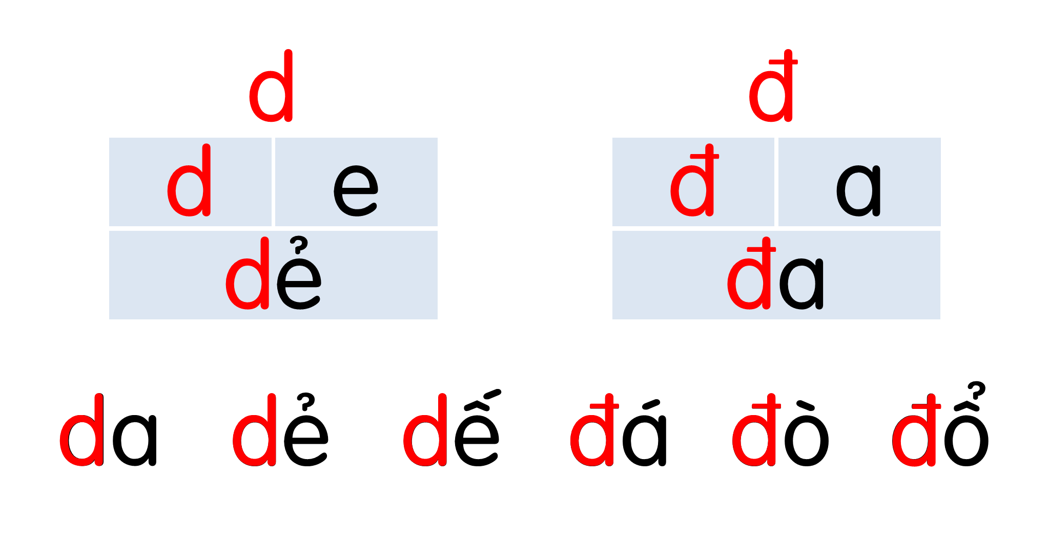
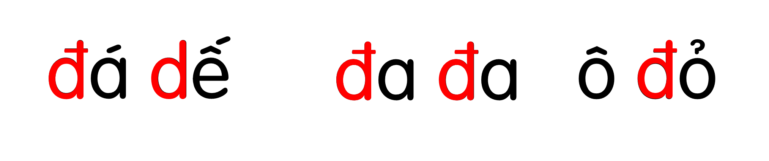

Slide 7


Slide 8
Viết vở
d
d
đ
đ

Slide 9
Viết vở
đá Ύı

Slide 10
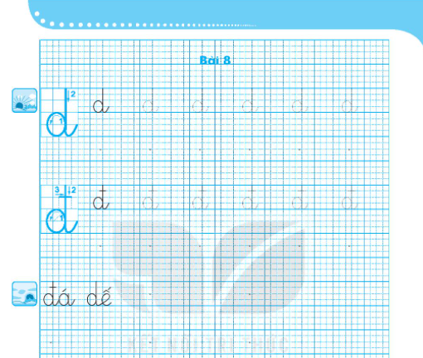

Slide 11

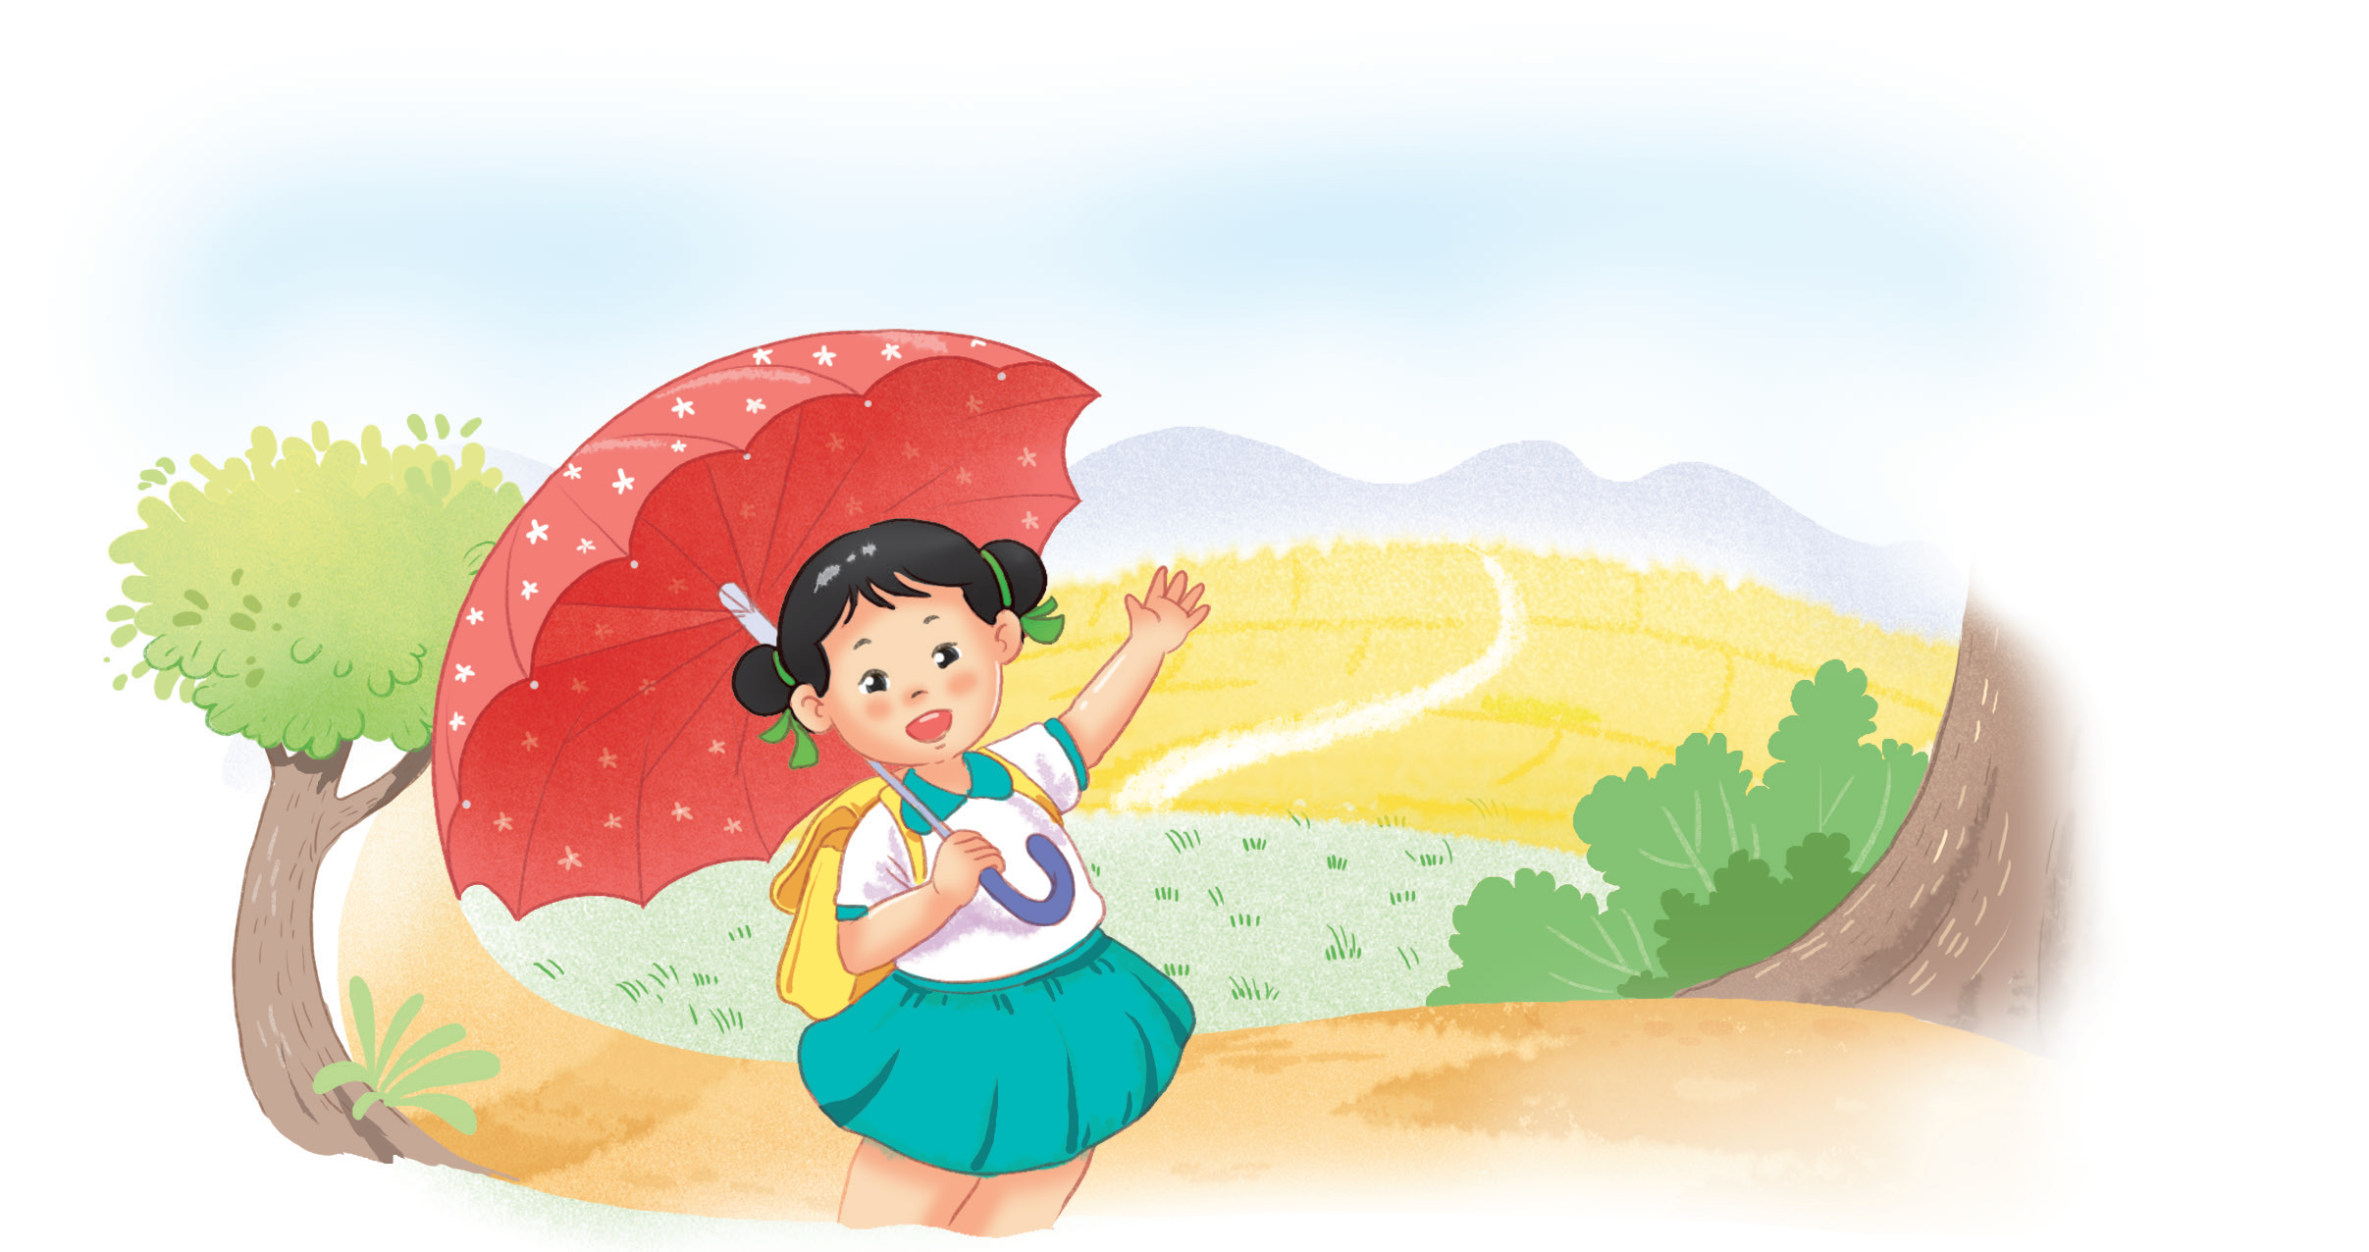
Bé có ô đỏ.
đ

Slide 12

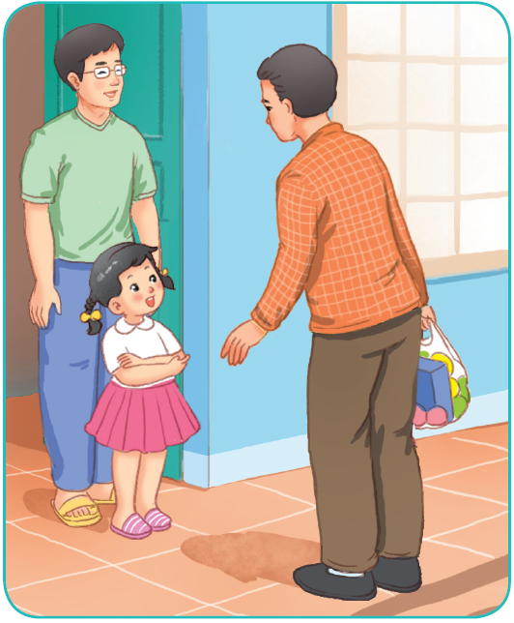
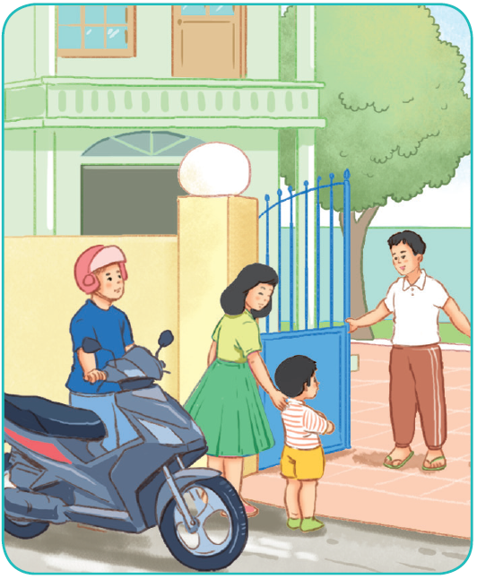
Chào hỏi

